Slide 1
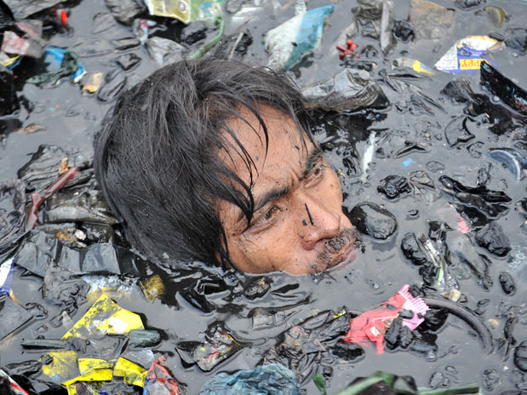
Filipinas – enchente 2011 (Foto - www.terra.com.br)

Slide 2

SOU MAIS NÓS - 12 ações pelo Mundo
Instituto AKATU – por um consumo consciente www.akatu.org.br

Slide 3
Pratique este exercício!
Reduzir o consumo,
Reutilizar quando não é possível reduzir,
e Reciclar quando não é possível reduzir e nem reutilizar.

Slide 4
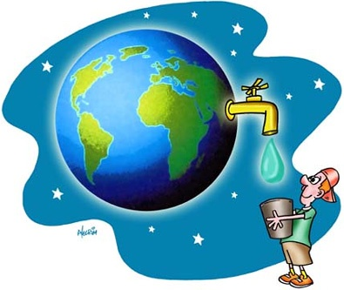

Slide 5
SOU MAIS NÓS - 12 ações pelo Mundo
Instituto AKATU – por um consumo consciente www.akatu.org.br
Reduzir
1. Feche a torneira aos escovar os dentes. Um em cada dez brasileiros bebe água sem qualquer tratamento. A falta de saneamento provoca doenças que matam 15 crianças todos os dias. Cada vez que você e mais seis amigos fecharem a torneira ao escovar os dentes, vão economizar 122 litros de água tratada. É o suficiente para atender as necessidades diárias de uma criança.

Slide 6
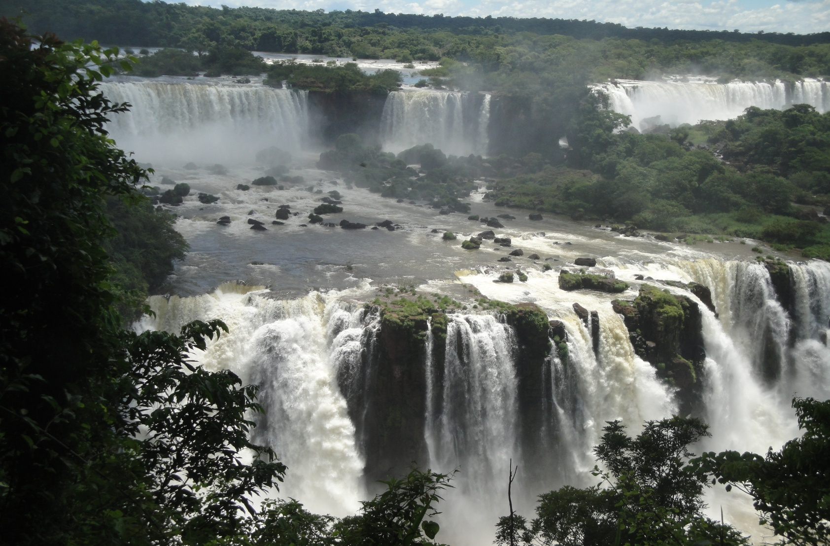
Cataratas do Iguaçu – PR – Brasil
...uma das sete maravilhas do mundo.

Slide 7
SOU MAIS NÓS - 12 ações pelo Mundo
Instituto AKATU – por um consumo consciente www.akatu.org.br
2. Não use o vaso sanitário como lixo e economize 4 minutos de queda d’água das Cataratas do Iguaçu.
O consumo mundial de água aumentou seis vezes ao longo do século XX por causa do crescimento populacional. E os maus hábitos das pessoas também contribuíram para este crescimento. Quando você aciona a descarga para se livrar de algum resíduo, 10 litros de água tratada de boa qualidade descem pelo ralo. Se um milhão de pessoas largarem esta mania economizaremos 300 milhões de litros de água por mês. Este volume equivale à água que caí nas Cataratas do Iguaçu a cada quatro minutos.

Slide 8
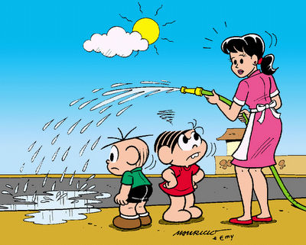

Slide 9
SOU MAIS NÓS - 12 ações pelo Mundo
Instituto AKATU – por um consumo consciente www.akatu.org.br
Reduzir
3. Esqueça o esguicho quando varrer a calçada e encha meia caixa d’água.
Quase toda água brasileira está concentrada na Amazônia e no Pantanal. O Nordeste tem só 3% do total; o Sudeste, a região mais populosa, apenas 6% por cento. Por isso, quando você for varrer o quintal, lembre-se que sua cota individual de água é pequena. Use a vassoura e não a mangueira. Cada vez que fizer isto, você estará economizando em média, 280 litros de água, o suficiente para encher meia caixa d’água doméstica.

Slide 10


Slide 11
SOU MAIS NÓS - 12 ações pelo Mundo
Instituto AKATU – por um consumo consciente www.akatu.org.br
4. Elimine vazamentos de água em sua casa e abasteça São Paulo por 1 dia.
Grande quantidade da água é desperdiçada no Brasil em vazamentos. Se um cano tiver, por exemplo, um buraco de apenas 02, milímetros, pouco maior do que a cabeça de um alfinete, o vazamento de água durante 1 ano será de 1,15 milhão de litros. Se eliminarmos esta perda em cinco mil residências, será poupada água suficiente para abastecer todos os 36 milhões de habitantes do Estado de São Paulo, durante um dia.

Slide 12


Reduzir a produção do lixo

Slide 13
SOU MAIS NÓS - 12 ações pelo Mundo
Instituto AKATU – por um consumo consciente www.akatu.org.br
Reduzir
5. Recuse embalagens desnecessárias e reduza a montanha de lixo. O Brasil recicla 17,5% do plástico rígido. O resto acaba no lixo onde leva mais de 400 anos para se degradar. Se for depositado a céu aberto, o plástico dificulta a compactação e dificulta a decomposição dos materiais degradáveis. Por isso prefira levar sua própria sacola quando for fazer compras. Para produzir 1 kilo de plástico são necessários 2,5 litros de petróleo. Evite o uso desnecessário de embalagens plásticas e colabore para o uso racional dos combustíveis não renováveis.

Slide 14


Slide 15
SOU MAIS NÓS - 12 ações pelo Mundo
Instituto AKATU – por um consumo consciente www.akatu.org.br
Reutilizar
6. Use a frente e o verso do papel e salve dezenas de árvores. Cada tonelada de papel economizada preserva cerca de 15 árvores. Se, como você, 20% dos consumidores brasileiros decidirem usar racionalmente o papel de escrever e baixarem em ¼ o seu consumo, a cada mês deixarão de ser utilizados 95 hectares de florestas, o equivalente a 116 campos de futebol.

Slide 16


Slide 17
SOU MAIS NÓS - 12 ações pelo Mundo
Instituto AKATU – por um consumo consciente www.akatu.org.br
7. Leve baterias usadas aos postos de coletas e lute contra doenças fatais.
Os milhões de pilhas e baterias vendidos todo ano no Brasil contêm metais pesados tóxicos como cádmio, chumbo e mercúrio. Como em 63% das cidades brasileiras o lixo é jogado a céu aberto, estes metais contaminam o solo e a água. Em contato com os seres humanos atacam o cérebro, os rins e os pulmões. Se, como você, 10% dos consumidores brasileiros levarem pilhas e baterias a postos de coletas especiais, a cada ano 80 milhões de pilhas deixarão de ir para os lixões.

Slide 18
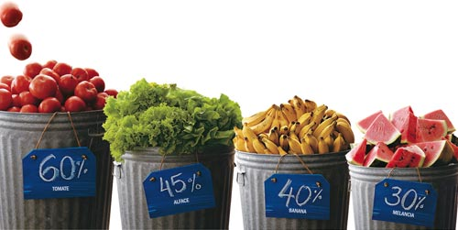
Porcentagem de desperdício dos alimentos

Slide 19
SOU MAIS NÓS - 12 ações pelo Mundo
Instituto AKATU – por um consumo consciente www.akatu.org.br
8. Não desperdice alimentos e contribua com a diminuição da fome e do lixo.
O Brasil desperdiça 14 milhões de toneladas de alimentos por ano. Entre o campo e a mesa as perdas chegam a 60% da produção. Dentro de casa, calcula-se que uma família de classe média desperdice, por dia, 500 gramas de comida. Se 1 milhão de famílias planejarem suas compras e reduzirem pela metade a quantidade de alimentos que jogam fora, 90 mil toneladas deixarão de ir para o lixo a cada ano, o suficiente para alimentar 260 mil pessoas pelo mesmo período.

Slide 20
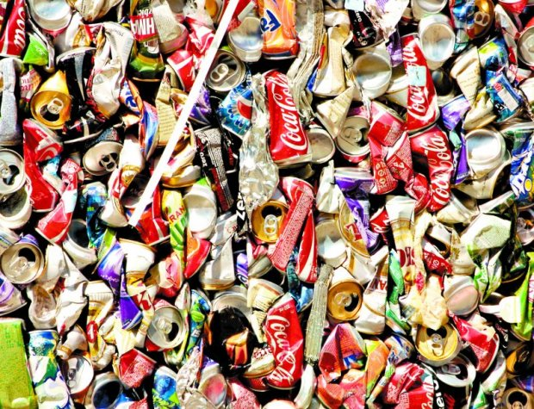
Reciclagem de latas de alumínio

Slide 21
SOU MAIS NÓS - 12 ações pelo Mundo
Instituto AKATU – por um consumo consciente www.akatu.org.br
9. Recicle uma latinha e acenda uma lâmpada por 03 horas.
Separe sempre seu lixo para reciclagem, no trabalho, em casa ou na rua, descarte seu lixo nos locais de coleta seletiva. Se não encontrá-los, procure associações ou catadores que possam comercializar parte do lixo que você descarta. A reciclagem de uma única latinha de alumínio produz energia suficiente para manter acesa uma lâmpada de 100 W acesa durante 3,5 horas. E cada quilo de vidro que você recicla evita a mineração de 1,3 quilos de areia, uma prática de alto impacto ambiental.

Slide 22
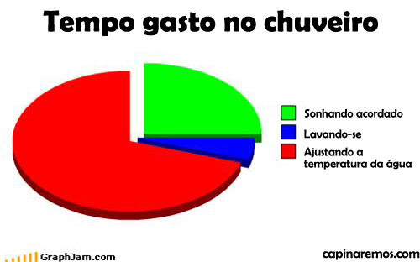
Qual é a sua?
Reduzir a ducha diária de 12 para 6 minutos

Slide 23
SOU MAIS NÓS - 12 ações pelo Mundo
Instituto AKATU – por um consumo consciente www.akatu.org.br
10. Reduza o tempo de banho e evite que seja construída uma usina nuclear.
A usina Nuclear Angra dos Reis III, ainda em projeto, tem uma potência prevista de 1350 megawatts. Esta mesma quantidade de energia seria poupada, se um milhão de famílias reduzisse a ducha diária de 12 para 6 minutos, tornando desnecessária a construção da usina nuclear. Se você também adotar esta prática, poderá economizar a cada dia o bastante para manter acesa uma lâmpada por 7 horas.

Slide 24
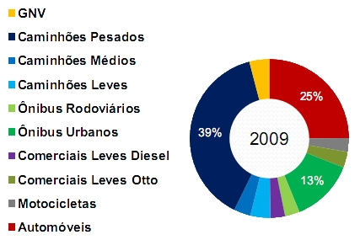
REDUZIR a emissão de CO2

Slide 25
SOU MAIS NÓS - 12 ações pelo Mundo
Instituto AKATU – por um consumo consciente www.akatu.org.br
12. Deixe o carro em casa uma vez por semana e tire do ar quilos de sujeira.
Em um percurso de 40km/dia um carro despeja no ar uma média de 11,5 kg de CO2. O ar contaminado por veículos mata cerca de 300 pessoas por ano em São Paulo. Deixe seu carro na garagem uma vez por ano e evite de lançar cerca de 600kg de CO2 na atmosfera por ano.

Slide 26

Conquiste este direito!

Slide 27
SOU MAIS NÓS - 12 AÇÕES pelo Mundo
Instituto AKATU – por um consumo consciente www.akatu.org.br
12. Prefira empresas amigas da criança e leve 5 milhões de estudantes para escola.
Pelo menos 296 mil crianças brasileiras entre 5 e 9 anos, e 1,9 milhão de adolescentes na faixa entre 10 e 14 anos trabalham. Cerca de 12% das crianças entre 5 e 17 anos não freqüentam a escola porque têm de ajudar nos afazeres domésticos, trabalhar ou procurar trabalho. Dê preferência para as empresas que conseguiram o selo Amiga da Criança, dado pela Fundação Abrinq, e ajude a manter as crianças brasileiras por mais tempo na escola. O selo é concedido apenas às empresas que trabalham para prevenir e erradicar o trabalho infantil.

Slide 28

ALFREDO SOSABRAVO (1930 – )
Pintor cubano contemporâneo
Os novos tempos exigem mudanças, que só serão alcançadas através do COMPROMETIMENTO e energia que levam à AÇÃO. Para isso precisamos de pessoas mais ativas, capazes de TRANSFORMAR a si mesmas e a realidade, usando a força grupal para construírem os seus CAMINHOS”.
Maria Carmen Tatagiba

